Slide 1
Arbeitsbedingungen in der Textil- und Bekleidungsindustrie in Ländern Asiens
Multiplikatorin
Hochschule
Datum

Slide 2
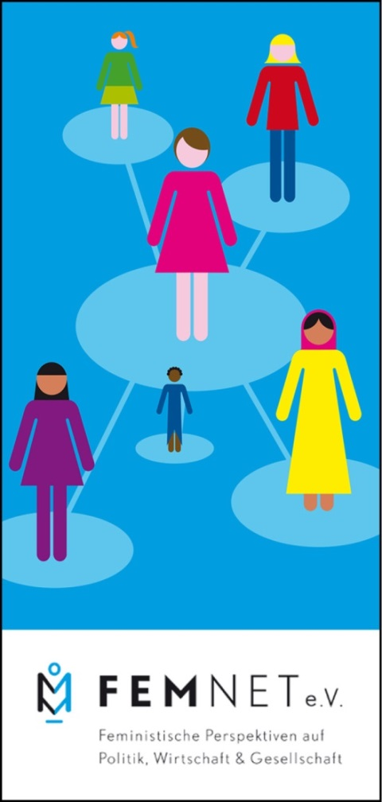
Unser Ziel: menschenwürdige, sichere Arbeitsbedingungen für Frauen und Mädchen in der globalen Textilindustrie
1. Politisches Engagement:
Mitarbeit in der Kampagne für Saubere Kleidung (CCC)
Mitarbeit im Bündnis für Nachhaltige Textilien
Mitarbeit beim CorA-Netzwerk
Einsatz gegen moderne Sklaverei in Spinnereien in Indien
Kampagnen #GegenGewalt an Textilarbeiterinnen
Kampagne #Wer passt auf? Mütter und Kinder in Fabriken
Engagement in Köln und Bonn (FairQuatschen)
2. Bildungs- und Beratungsprojekte:
Bildungsarbeit an Hochschulen und Schulen
faire öffentliche Beschaffung von Berufsbekleidung
Verbraucher_innentipps zu öko-fairer Mode
3. Solidaritätsfonds:
Unterstützung von Arbeiter_innen in Indien und Bangladesch
Finanzierung von Rechtsbeistand und Beratung
2
Notes:
Unsere Partner_innen sind basisnah, sprich vor Ort und setzen sich größtenteils
aus ehemaligen Arbeiter_innen zusammen.
Dadurch sind sie mit den Problemen und Bedürfnissen der Arbeiter_innen besonders vertraut.
Sie entwickeln ihre Projektideen selbstständig, arbeiten transparent, rechnen nachvollziehbar ab
und statten Produktionsstätten regelmäßige Besuche ab.

Slide 3

Projektziel: Aufklärung der Studierenden modebezogener, wirtschaftswissenschaftlicher und Lehramtsstudiengänge über Rechte
der Näher_innen, Sozial- und Umweltstandards sowie Verantwortung
von Unternehmen
Aktivitäten:
Vorträge und Seminare and Hochschulen
Betreuung und Beratung von Studieren
Modeblog modefairarbeiten.de
Konferenzen und Informationsveranstaltungen
Webseite fairschnitt.org mit Bildungsmaterialien
3
Notes:
Mit dem Projekt möchten wir ein Bewusstsein schaffen und über globale
Produktionsketten in der Bekleidungsindustrie sowie vorhandene Umwelt-
und Menschenrechtsverletzungen informieren. Wir möchten Kenntnisse über
umweltverträgliche und soziale Produktionsweisen vermitteln, so dass spätere
Mitarbeiter_innen von Textil- und Bekleidungsunternehmen sich für eine nachhaltige,
ökologische und sozial-faire Produktionsweise einsetzen können. Wir setzen uns dafür ein,
dass Themen nachhaltiger Entwicklung fester Ausbildungsinhalt von modebezogenen
Studiengängen in Deutschland werden.
Projektaktivitäten:
Vorträge und Workshops an Hochschulen; dazu gehören Vortragsreisen mit Gästen
aus Produktionsländern und die Durchführung von Workshops, die sich an 16
Bildungsmodulen orientieren, die während des Projekts entwickelt wurden
wir beraten und betreuen Studierende bei ihren Studien- und Abschlussarbeiten
oder bei Semesterprojekten (Interviews, Literaturhinweise, Kontakt zu anderen Organisationen)
wir vermitteln Praktika z.B. bei unseren Partnern oder im FairSchnitt Büro
eine Materialdatenbank auf unserer Projektwebseite bietet umfangreiche Hintergrundinformationen
und wird regelmäßig aktualisiert
FairSchnitt Konferenz (findet alle 2 Jahre statt, zuletzt 2018 in Hamburg – Berichte gibt‘s auf der FairSchnitt Webseite)

Slide 4

Kampagne für Saubere Kleidung
Clean Clothes Campaign (CCC)
Facts
in Deutschland 25 Trägerorganisationen
  FEMNET ist Mitglied im Trägerkreis
europaweites Netzwerk in 15 Ländern
weltweit über 200 Mitgliedsorganisationen
Aktivitäten
weltweite Eilaktionen unterstützen Arbeiter_innen vor Ort
Schwerpunkte in Asien, Osteuropa und Mittelamerika
Einsatz für Arbeitsnormen der ILO*
Verbesserung der Arbeitsbedingungen
(Lohn, Diskriminierung etc.)
4
*ILO = internationale Arbeitsorganisation
Notes:
Unternehmen sitzen als Einkäufer einer wichtigen Position, sie haben die Macht, die Bedingungen in den Fabriken zu ändern, das zeigen Beispiele von Unternehmen, die diese Verantwortung für die Arbeitsbedingungen bei ihren Zulieferern bereits übernehmen
Einkaufspolitik anpassen: angemessene Lieferzeiten, faire Preise, die Existenzlöhne ermöglichen, lange Lieferbeziehungen…
Soziale Verantwortung = ihr wirtschaftliches Handeln sozial verantwortlich gestalten
3. Eigene Kodizes ernst nehmen und effektive Maßnahmen zur Umsetzung
6. Nicht nur rein kommerzielle audits
4
Kampagne für Saubere Kleidung bzw. Clean Clothes Campaign ist ein Name
für ein Netzwerk von Organisationen und keine Kampagne im eigentlichen Wortsinn.
Mitgliedsorganisationen sind Gewerkschaften, entwicklungspolitische Gruppen
und Vereine, kirchliche Organisationen…
Partner in Produktionsländern sind Gewerkschaften oder NGOs
Aktivitäten:
Kampagnen gegen Unternehmen: z.B. Sport/Outdoor Bekleidungshersteller (z.B. adidas),
Discounter, Existenzlohn
Kampagnen an Regierungsstellen: z.B. öffentliche Beschaffung, verbindliche Regulierung
zu Haftungen und Entschädigung
Eilaktions-Netzwerk: zur Skandalisierung und Mobilisierung im Fall von akuten
Arbeitsrechtsverletzungen
FEMNET unterstützt folgende Arbeitsbereiche:
Kampagnen (Sport/Outdoor, Discounter, Existenzlohn, öffentliche Beschaffung, CSR)
Textilbündnis
Verbraucherinformation
Eilaktions-Netzwerk

Slide 5
Kurzer Ausblick auf das Programm
5
Multiplikatorin

Slide 6
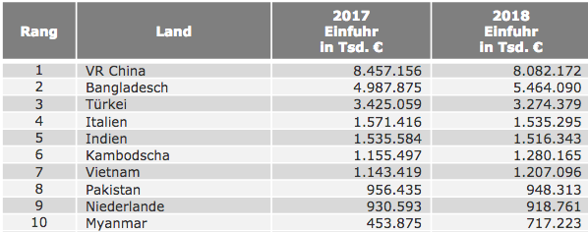
Bekleidungsimporte nach Deutschland 2017/2018 in Tausend €
Quelle: German Fashion, 2019
Asien:
Hauptherkunftsregion für Importe
Bedeutung nimmt zu
6
Multiplikatorin
Notes:
Hier sehen wir die Länder, aus denen Bekleidung nach Deutschland importiert wird:
Ggf. Zwischenfrage: Was fällt auf? Was sagen uns die Zahlen?
Wenn wir uns die Spalte der Länder in ihrer Reihenfolge angucken:
China ein sehr bedeutender Exporteur
Bangladesch rangiert an zweiter Stelle - als wesentlich kleineres Land als China
Auch Indien und etliche andere asiatische Niedriglohnländer wie Kambodscha, Vietnam, Pakistan, Myanmar. (In den Top 20 finden sich zudem Indonesien und Sri Lanka)
Diese Importdaten für Deutschland sind exemplarisch für andere Industriestaaten (= den globalen Norden); diese asiatischen Länder exportieren genauso in andere EU-Staaten und die USA
Anmerkung: Dass das Land hier als Exportland angegeben wird, heißt nicht, dass die gesamte Textilkettenproduktion dort stattfindet – kann auch nochmal stark untergliedert sein. Das erklärt, warum auch Niederlande und Italien dabei sind – in den Niederlanden findet nicht viel Produktion statt, aber viel „letzte Produktionsschritte“.
Hintergrund zur Liberalisierung des Marktes: Das Multifaserabkommen wurde 1974 zur Regulierung des weltweiten Handels in der Bekleidungsindustrie gegründet. Unter dieser Vereinbarung könnten die Industriestaaten Quoten für Einfuhren aus Entwicklungsländern festlegen. Von 1995-2005 lief die Vereinbarung aus, und endete 2005 endgültig. Daher hat sich die globale Bekleidungsindustrie seit 2005 verändert, insb. die Bedingungen für den Marktzugang haben sich geändert. In der Zwischenzeit wurden einige präferenzielle Zugangsregelungen für verschiedene Produktionsländer entwickelt. Dazu gehören: das Everything-but-Arms-Abkommen, bilaterale und multilaterale Freihandelsabkommen von den USA und der EU. (Quelle: Global Garment Industry Facsheet der CCC, https://cleanclothes.org/resources/publications/factsheets/general-factsheet-garment-industry-february-2015.pdf, Zugriff 03.04.2019)
Anmerkung: Bitte fügt immer die aktuellsten Zahlen von German Fashion (https://www.germanfashion.net/zahlen-fakten/modeindustrie/) ein! (letzte Aktualisierung 03.04.2019)

Slide 7
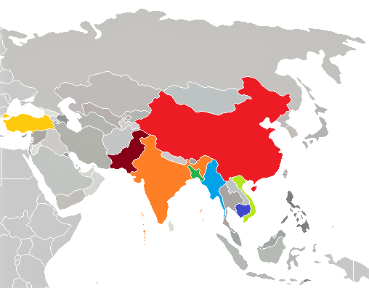
Die asiatischen Länder der Top-10-Bekleidungsimportländer nach Deutschland im Überblick
7
Notes:
7
Zu 1) bringt ihnen „Grundlast“, teilweise mit kaum/keinem Gewinn, aber dem Vorteil, dass die Infrastruktur und das Personal ausgelastet ist und keine Kosten durch Nicht-Nutzung verursacht
Zu 2) da die Produzenten sich nicht leisten können, dass die Aufträge wegbrechen (weil er aufgrund der großen Aufträge möglicherweise andere Aufträge abgelehnt hat)
Hintergrundinfos: Im Visier Discounter, S. 6+7
Die Länder, die maßgeblich für die Bekleidungsversorgung der Menschen in den
Industriestaaten sind (hier exemplarisch für den Import nach Deutschland), sind hier
noch einmal geographisch dargestellt.

Slide 8
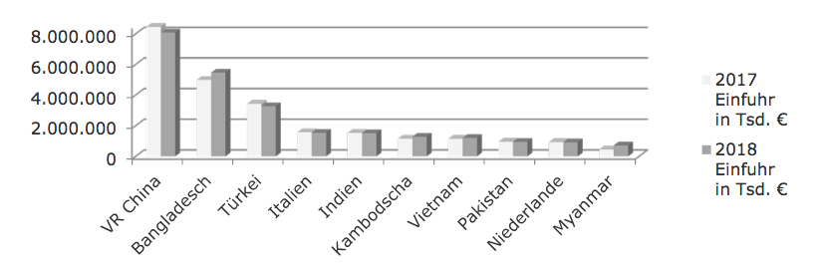
Bekleidungsimporte nach Deutschland 2017/2018 in Tausend €
Quelle: German Fashion 2019
8
Multiplikatorin
Notes:
Hier sind die Zahlen noch einmal grafisch zu sehen und die wirtschaftliche Bedeutung der einzelnen Länder:
v.a. China, Bangladesch und die Türkei spielen eine große Rolle.
Ggf Zwischenfrage: warum könnte das relevant sein für unser Thema der Arbeitsbedingungen in asiatischen Ländern?
Somit hat Deutschland eine Verantwortung für die Arbeitsbedingungen oder zumindest eine nicht zu verleugnende Beziehung zu ihnen
Abbildung: https://www.germanfashion.net/wp-content/uploads/2019/03/GermanFashion-Importlaender-2018.pdf (Zugriff 8.5.2019)

Slide 9
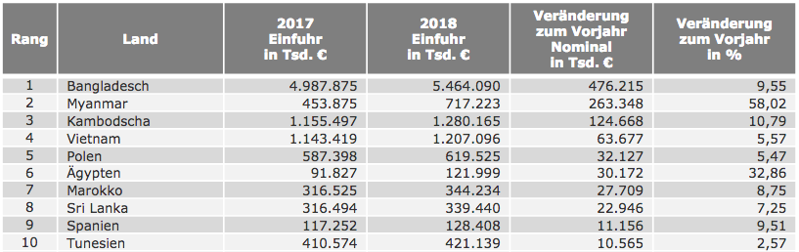
Rangliste der Gewinner im Export nach Deutschland nominal 2018
Quelle: German Fashion 2019
9
Multiplikatorin
Notes:
Wenn wir uns noch einmal die Entwicklung anschauen, die Jahre 2017 und 2018 im Vergleich:
Hier ist eine Auflistung der Länder, die ihren Export nach Deutschland in nominalen Zahlen (also reale Zahlen, keine prozentualen Marktanteile) am stärksten gesteigert haben.
Quelle: https://www.germanfashion.net/wp-content/uploads/2019/03/GermanFashion-Import-Gewinner-Verlierer-2018.pdf (Zugriff 8.5.2019)
Für viele asiatische Länder lässt sich beobachten: die Dynamik ist enorm:
Bangladesch z.B. hat seit einigen Jahren Steigerungsraten im weltweiten Export (nicht nach Deutschland, sondern weltweit; die Zahlen für die EU sind ähnlich wie die globalen) von bis zu 13 % jährlich (durchschnittlich um 10%) (Quellen: http://www.bgmea.com.bd/home/pages/TradeInformation (Zugriff 8.5.2019) und Buch Todschick, S. 34)
Man rechnet damit, dass es China im Jahr 2019/2020 als führender Weltbekleidungs-Exporteur abgelöst haben wird. Auch Vietnam, Pakistan, Kambodscha haben beim Export nach Deutschland extrem zugelegt mit regelmäßigen Steigerungsraten von 10% bis 20%. (Quelle: https://web.archive.org/web/20120416231039/http://www.mckinsey.de/downloads/presse/2011/2011_McKinsey_Bangladesh%20Case%20Study.pdf, S.6)
Diese Zahlen zeigen:
v.a. in den letzten 20 Jahren Entwicklung der Bekleidungsindustrie/des Bekleidungsexports in asiatischen Ländern, die Industrie wächst.
Fazit:
Asiatische Länder sind für den deutschen/europäischen Markt zunehmend von Bedeutung & die Bekleidungsindustrie spielt eine zunehmende Rolle für die Wirtschaften der exportierenden Länder

Slide 10
Rollenspiel
Runder Tisch der Kampagne für Saubere Kleidung mit Arbeiter_innen / Gewerkschafter_innen aus der Bekleidungsindustrie in Asien
10
Multiplikatorin

Slide 11

Möglichkeiten der Zivilgesellschaft
in Deutschland/Europa
auf Missstände aufmerksam machen
Protestaktionen, Petition etc. unterstützen
kritischer Konsum
Gewerkschaften/NGOs in Produktionsländern unterstützen
Grafik: Dawn Hudson
11
Notes:
11
Zu 1) bringt ihnen „Grundlast“, teilweise mit kaum/keinem Gewinn, aber dem Vorteil, dass die Infrastruktur und das Personal ausgelastet ist und keine Kosten durch Nicht-Nutzung verursacht
Zu 2) da die Produzenten sich nicht leisten können, dass die Aufträge wegbrechen (weil er aufgrund der großen Aufträge möglicherweise andere Aufträge abgelehnt hat)
Hintergrundinfos: Im Visier Discounter, S. 6+7
NGOs wie z.B. FEMNET und CCC decken Missstände auf und jeder kann dazu beitragen,
diese zu verbreiten. Es hilft, wenn immer mehr Menschen darüber informiert und
sensibilisiert sind, da somit eine kritische Masse entsteht.
Öffentlicher Druck auf Unternehmen und Politik steigt: z.B. ist die Outdoor-Branche
oder ein Unternehmen wie Tschibo heute recht vorbildlich; Anfang der 2000er Jahre war
dies noch anders; durch den Druck der Öffentlichkeit und Verbraucher_innen,
insbesondere Kampagnen der CCC, haben Unternehmen angefangen, aktiv zu werden.
Alle können z.B. an Unternehmen kommunizieren. Beispiel: Öffentlicher Druck auf einzelne
Unternehmen hat dazu beigetragen, dass der Entschädigungsfonds für die Opfer der
Rana-Plaza-Katastrophe (basierend auf freiwilligen Einzahlungen) mit 30 Mio. USD gefüllt wurde.
Das Angebot passt sich der Nachfrage an, z.B. hat Nachfrage nach öko-fairen Klamotten
bei der Kaufhauskette (Sinn & Leffers) in der Stadt Bonn zu einem viel höheren Angebot an
öko-fairer Kleidung geführt, als woanders (Köln). In Geschäften nachfragen bewirkt etwas!
Partnerorganisationen von FEMNET/CCC machen bereits wichtige Arbeit vor Ort und
stärken dort die Arbeitsrechte. Sie brauchen z.B. finanzielle Unterstützung. Jeder kann z.B.
Solifonds von FEMNET unterstützen.

Slide 12
Möglichkeiten der Zivilgesellschaft
in Produktionsländern
Gewerkschaftsarbeit/Arbeit von NGOs
  Aufklärung der Arbeiter_innen
  Aufdecken/Benennen von Missständen
Juristische Unterstützung bei Arbeitsrechtsverletzungen
  Arbeiter_innen können ihre Rechte durchsetzen
Grafik: Dawn Hudson
12
Notes:
12
Zu 1) bringt ihnen „Grundlast“, teilweise mit kaum/keinem Gewinn, aber dem Vorteil, dass die Infrastruktur und das Personal ausgelastet ist und keine Kosten durch Nicht-Nutzung verursacht
Zu 2) da die Produzenten sich nicht leisten können, dass die Aufträge wegbrechen (weil er aufgrund der großen Aufträge möglicherweise andere Aufträge abgelehnt hat)
Hintergrundinfos: Im Visier Discounter, S. 6+7
Gewerkschaften und NGOs sind die Anlaufstellen, in denen sich Arbeiter_innen vor
Ort organisieren bzw. die zu Arbeiter_innen Kontakt haben können. Sie können aufklären
und Missstände öffentlich machen.
Einzelne Arbeiter_innen sind nicht in der Lage ihre Rechte einzuklagen (kein Wissen,
keine finanziellen Mitteln, keine zeitlichen Kapazitäten), aber mit Unterstützung ist es möglich
und immer wieder kann gegenüber dem Fabrikmanagement oder vor Gericht die Gültigkeit
der Arbeitsrechte durchgesetzt werden. 2018 konnten allein in Bangladesh Entschädigungszahlungen
in Höhe von 14.676 EUR erwirkt werden
(Quelle: https://femnet.de/images/downloads/verein/FEMNET-Jahresbericht-2018.pdf, S. 26).
Allgemeine Info zum Solidaritätsfonds: https://femnet.de/fuer-frauenrechte/kampagnen/solidarityworks-unsere-arbeit-in-produktionslaendern.html
Jeder kann finanziell unterstützen oder Forderungen durch Petitionen o.ä. von FEMNET/CCC unterschreiben.

Slide 13


Forderungen an Unternehmen
veränderte Einkaufspraktiken
soziale Verantwortung wahrnehmen
verbindlichen Verhaltenskodex umsetzen
Transparenz, Offenlegung der Lieferanten, jährliche
Berichterstattung, Audits
Unterstützung der Produzent_innen bei der Umsetzung von
Sozialstandards
unabhängige, externe Kontrollen durch Multi-Stakeholder-Initiativen
13
Notes:
Unternehmen sitzen als Einkäufer einer wichtigen Position, sie haben die Macht, die Bedingungen in den Fabriken zu ändern, das zeigen Beispiele von Unternehmen, die diese Verantwortung für die Arbeitsbedingungen bei ihren Zulieferern bereits übernehmen
Einkaufspolitik anpassen: angemessene Lieferzeiten, faire Preise, die Existenzlöhne ermöglichen, lange Lieferbeziehungen…
Soziale Verantwortung = ihr wirtschaftliches Handeln sozial verantwortlich gestalten
3. Eigene Kodizes ernst nehmen und effektive Maßnahmen zur Umsetzung
6. Nicht nur rein kommerzielle audits
13
Unternehmen haben als Einkäufer eine wichtige Position. Sie haben die Macht, die
Bedingungen in den Fabriken zu ändern. Das zeigen Beispiele von Unternehmen,
die diese Verantwortung für die Arbeitsbedingungen bei ihren Zulieferern bereits übernehmen.
Zu veränderte Einkaufspraktiken:
Einkaufspolitik anpassen - angemessene Lieferzeiten, faire Preise, die
Existenzlöhne ermöglichen, lange Lieferbeziehungen,
Zu soziale Verantwortung wahrnehmen:
Soziale Verantwortung = wirtschaftliches Handeln sozial verantwortlich gestalten
Zu verbindlichen Verhaltenskodex umsetzen:
Eigene Kodizes ernst nehmen und effektive Maßnahmen zur Umsetzung
Zu unabhängige, externe Kontrollen durch Multi-Stakeholder-Initiativen:
Nicht nur rein kommerzielle Audits

Slide 14
Forderungen an die Politik
Sorgfaltspflicht gesetzlich festlegen
  Mindeststandards, Vorschriften bzgl. Sozial- und Umweltstandards
Unternehmenshaftung
  Ahndung von Menschen-/Arbeitsrechtsverletzungen
  Entschädigung von Opfern
Herstellung von Transparenz durch Offenlegungs-/
Berichtspflichten
Stärkung von Menschenrechten in EU-Handelsabkommen
14
Notes:
14
Wir fordern: gesetzliche Sorgfaltspflicht und Unternehmenshaftung
bei Verletzung dieser Pflicht
Gesetzliche und verbindliche Vorgaben, dass deutsche/europäische Unternehmen
auf die Einhaltung von Sozialstandards in ihrer gesamten Lieferkette achten müssen
(Unternehmen sind verpflichtet, selbst aktiv zu werden und dafür zu sorgen, dass ihre
Lieferanten Gesetze einhalten (siehe UN-Leitprinzipien für Wirtschaft und Menschenrechte)).
Verletzungen vom Menschenrechten müssen geahndet werden können.
Wenn es diese Haftung gäbe, würden Unternehmen mehr vorbeugen.
Wiedergutmachung und Entschädigung von Opfern = Zugang zu Gerichten
in der EU für Arbeiterinnen, um europäische Unternehmen verklagen zu können.
Dabei: Zulassung von Sammelklagen (bisher nach deutschem. Recht nicht möglich)
Transparenz herstellen durch Offenlegungs- und Berichtpflichten z.B.
verbindliche Nachhaltigkeitsberichte
Handelsbeziehungen von DE regelt die EU: Forderung: Die Menschenrechtsklauseln
in Handelsabkommen müssen verbindlichen Charakter haben, also z.B. Sanktionen/Aussetzung
von Handelspräferenzen bei Missachtung nach sich ziehen.
Fazit:
Regierungen in DE und der EU haben über Außenhandelspolitik Einfluss
auf Arbeitsbedingungen in Produktionsländern;
sie hätten auch die Möglichkeit Gesetze zur Haftbarmachung von Unternehmen
für ihre Auslandsaktivitäten zu machen und zur Ermöglichung von Schadensersatzklagen
von Opfern von Arbeitsrechtsverletzungen
dass es für solche Maßnahmen Spielräume gibt, zeigt z.B. das Engagement von
Entwicklungsminister Müller für das Textilbündnis; unabhängig von den Inhalten des
Bündnisses wird klar: wenn der politische Wille da ist, kann viel passieren.
Weitere Infos: Todschick, S. 179-193

Slide 15

Ihr Feedback…
… hilft uns weiter:
Was hat Ihnen besonders gefallen?
Was können wir besser machen?
Was haben Sie vermisst?
Weitere Anregungen?
15

Slide 16
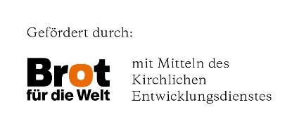
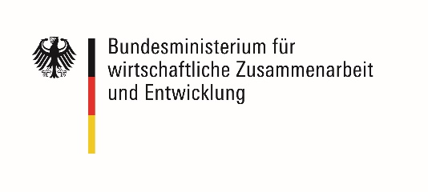

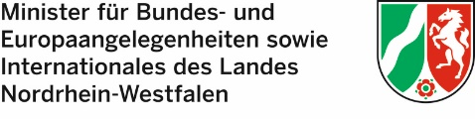
Danke für Ihre Aufmerksamkeit!
Kontakt: Kerstin Dahmen
E-Mail: fairschnitt@femnet-ev.de
Internet: www.fairschnitt.org
Tel.: 0228 - 18038116
Fragen?
Gefördert von aus Mitteln des Landes NRW und im Auftrag des
16

Slide 17
Quellen
Burckhardt, Gisela (2014): Todschick: Edle Labels, billige Mode –
unmenschlich produziert. Heyne Verlag.
GermanFashion: aktuelle Zahlen zur Bekleidungsindustrie.
https://www.germanfashion.net/zahlen-fakten/modeindustrie/, Zugriff am
03.04.2019
17

